Slide 1
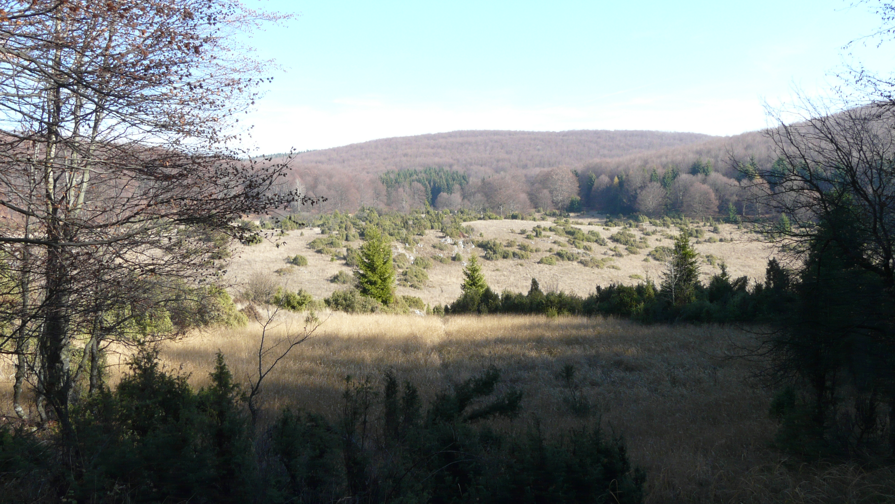
Bükki Nemzeti Park
Készítette: Németh Zsombor

Slide 2
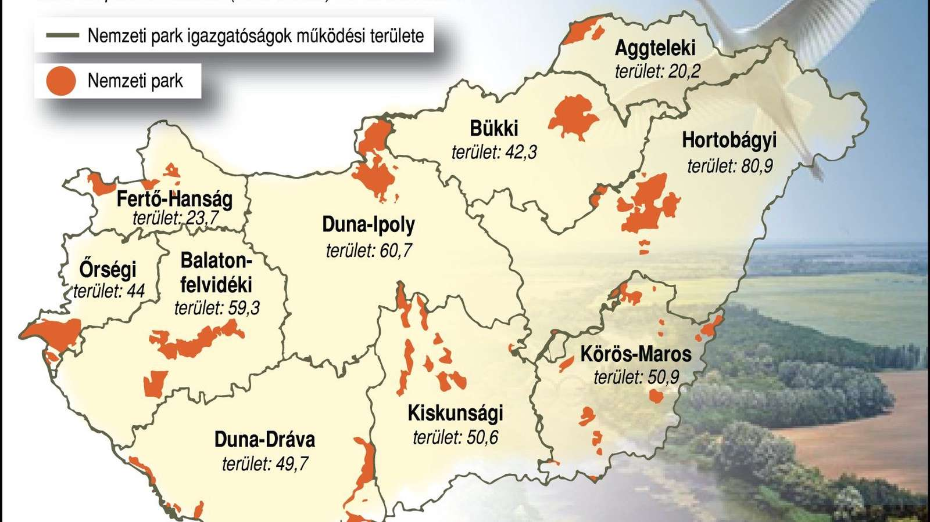

Slide 3
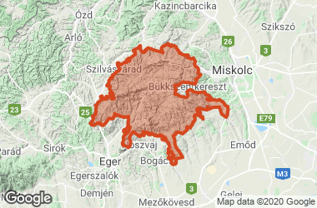
ALAPÍTÁS
Alapítás éve: 1977
Igazgatóság működési területe: 884 736 ha
Nemzeti park területe: 43 169 ha
A Nemzeti park, 9 tájvédelmi körzet és 14 országos jelentőségű természetvédelmi terület tartozik a felügyelete alá. Közöttük Kulturális Világörökség helyszín, mint a Hollókői Tájvédelmi Körzet, illetve az Ipolytarnóci Ősmaradványok természetvédelmi terület pedig Európa Diplomával kitüntetett terület.

Slide 4
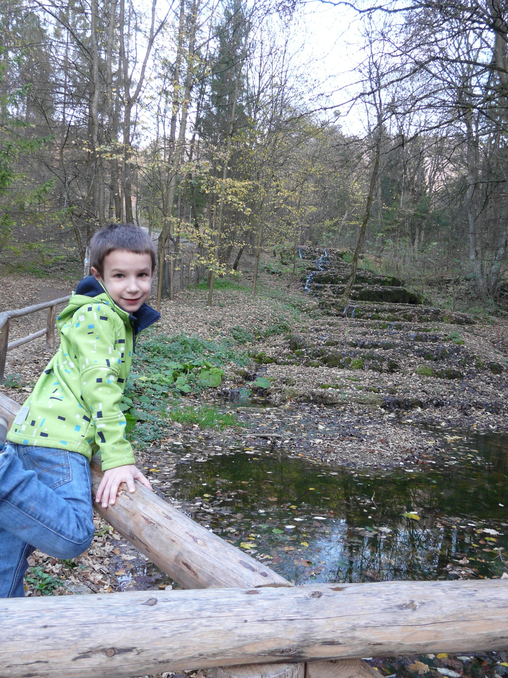
Földtani értékek
Nagy részét tengeri üledékes eredetű kőzetek, főként dolomit és mészkő alkotják. Arculatát a karsztosodás határozza meg, töbrök, víznyelők, zsombolyok teszik változatossá a felszínt. A Bükk-hegységben több mint 850 barlangot ismerünk. Jellemzők a bércek és a szurdokvölgyek.
Fátyol-vízesés

Slide 5
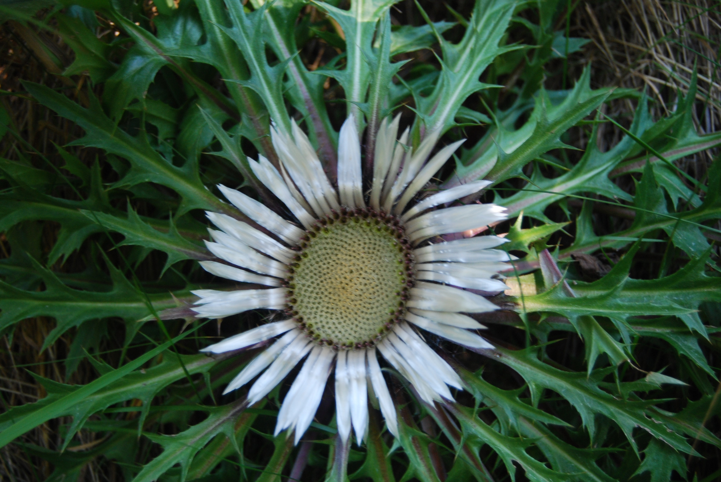
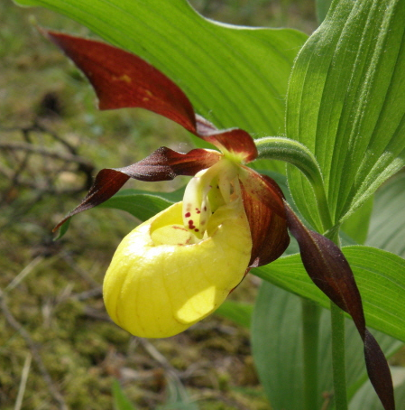
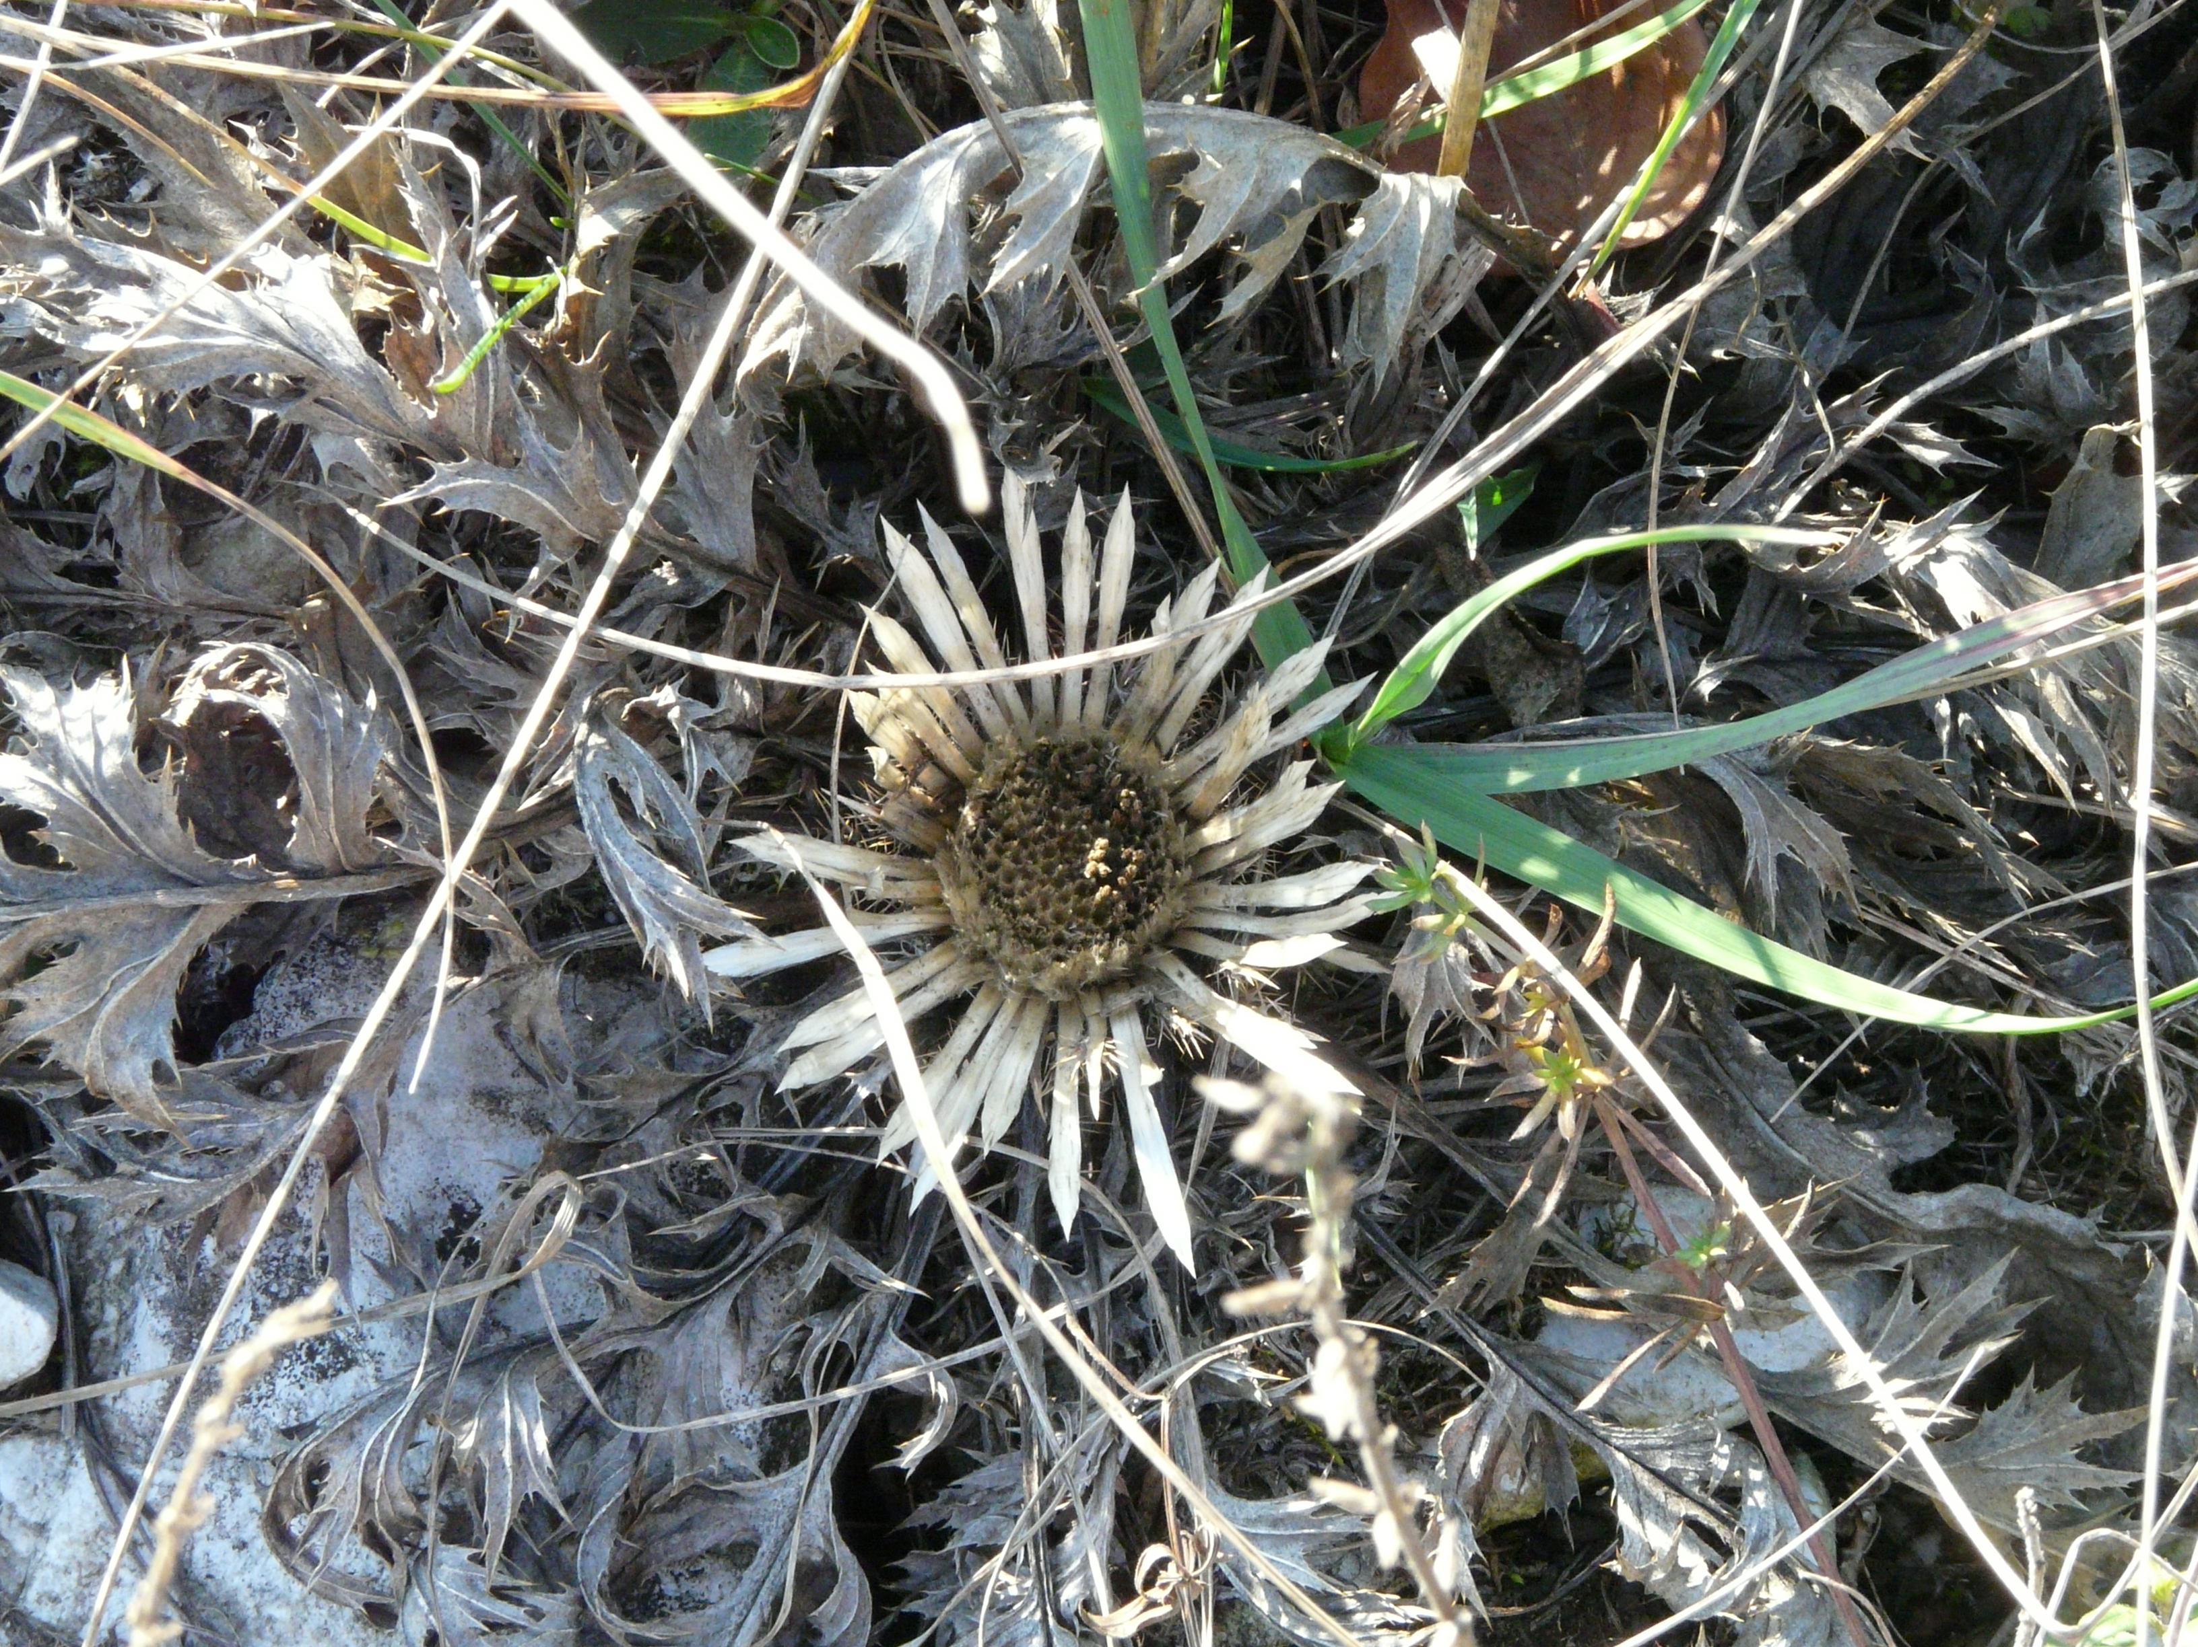
Növényzet
A park mintegy 95%-át erdő borítja. A bükki erdők közül legelterjedtebbek a cseres-tölgyesek, melyeket a magasabb régiókban gyertyános-tölgyesek, majd kb. 600 méter fölött a hegyvidéki bükkösök követnek. A BNP egyik legérdekesebb helye az Őserdő, melynek bükkfái 180-200 évesek.
Olyan ritka növényfajok élnek itt, mint a tűzliliom, a karcsú sisakvirág, boldogasszony papucsa a sárga ibolya valamint az északi sárkányfű. A legeltetett hegyi rétek jellegzetes ékessége a nemzeti park emblémájában is szereplő szártalan bábakalács.
Szártalan bábakalács
Boldogasszony papucsa

Slide 6
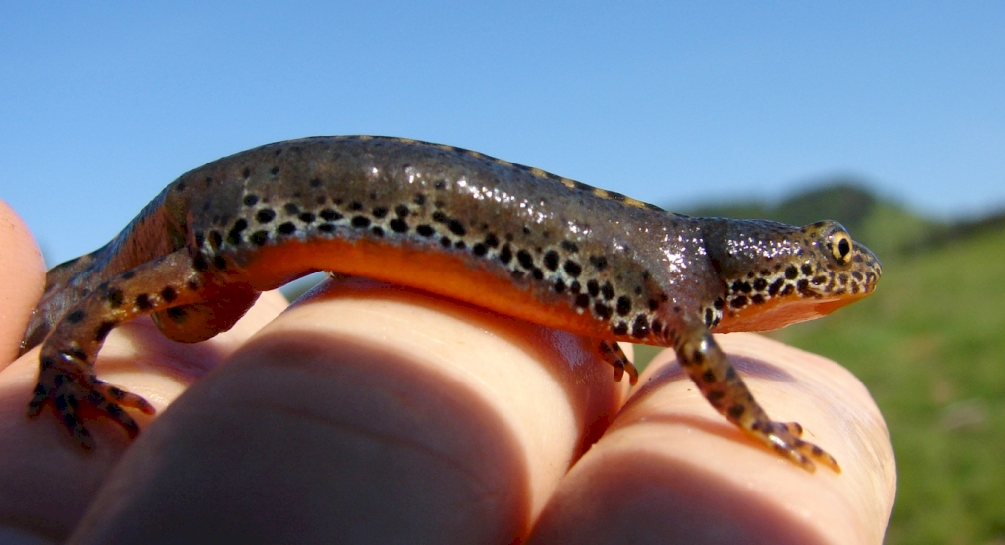
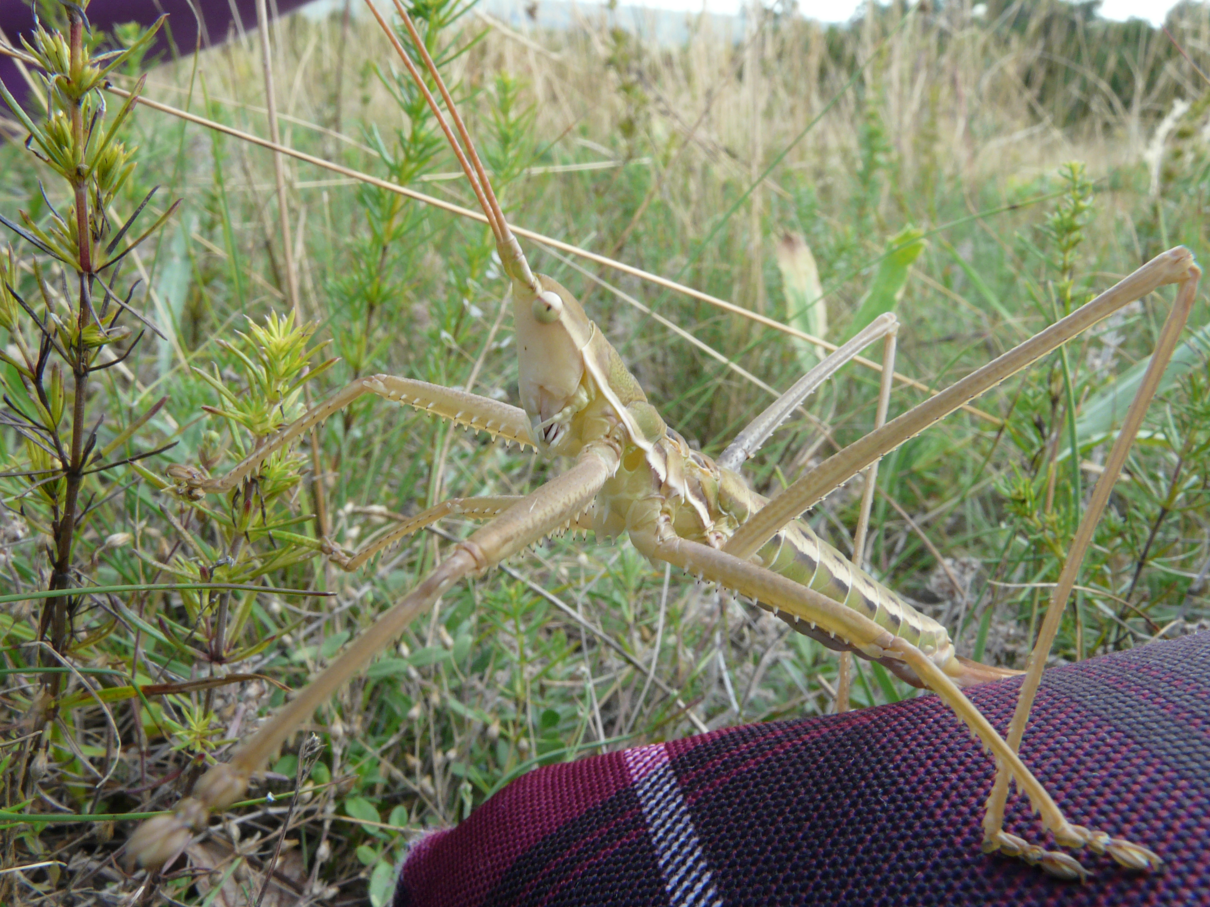
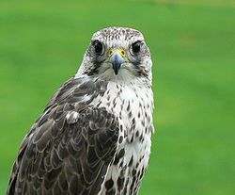
Állatvilág
A Bükk legeldugottabb zugaiban élnek azok a jégkorszakot idéző állatfajok is, amelyek kiválóan alkalmazkodtak a kor mostoha életkörülményeihez pl.: az alpesi gőte és a fűrészlábú szöcske. A Bükk féltett madártani ritkasága a kerecsensólyom, még helyenként megtalálható a kövirigó és itt él a hosszúszárnyú denevér is.
Alpesi gőte
Fűrészlábú szöcske (saját fotó)
Kerecsensólyom

Slide 7
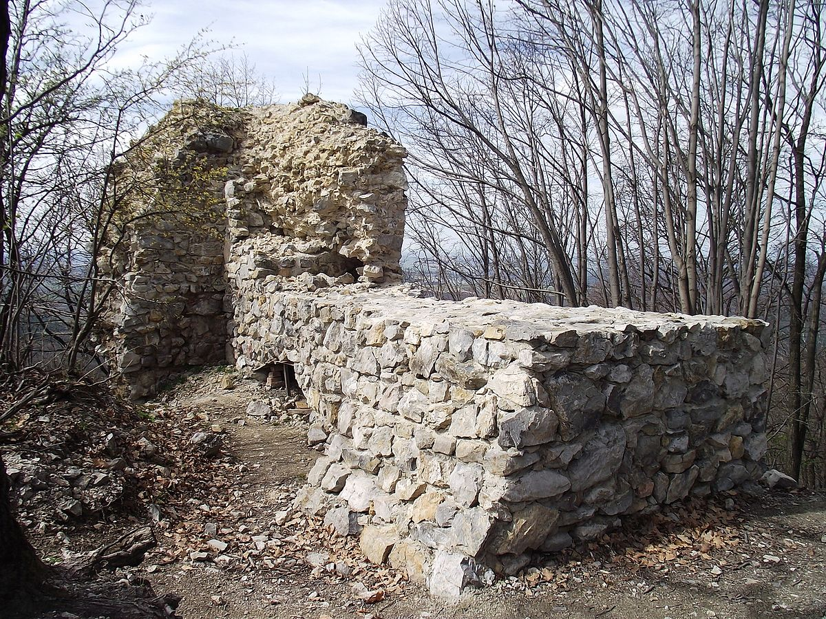
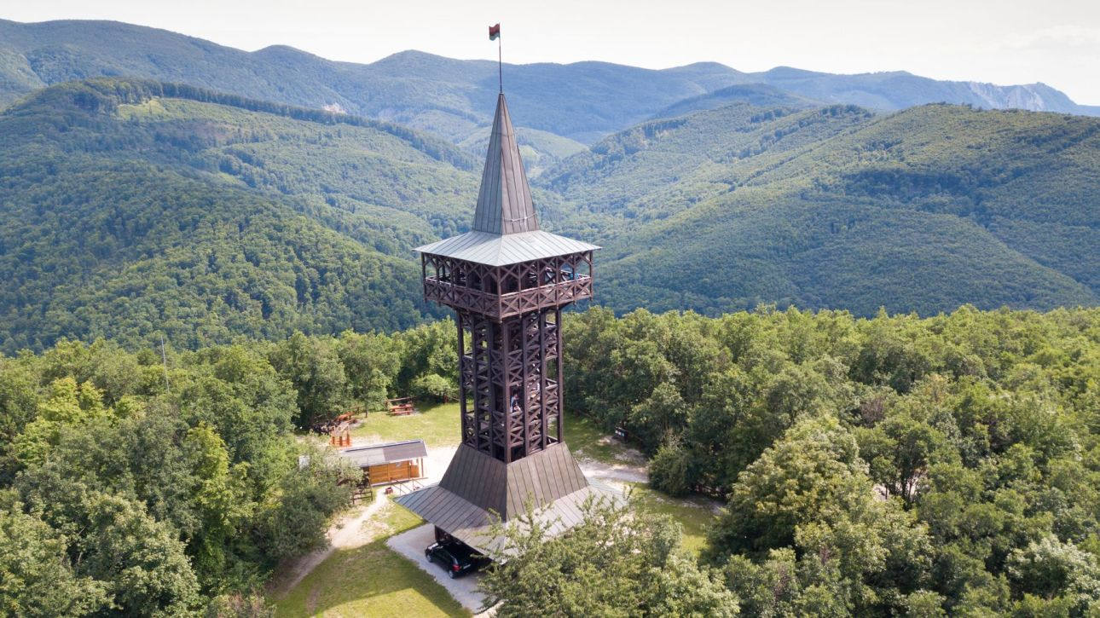
Látnivalók
A látogatók a környék településein: Szilvásváradon, Lillafüreden, Felsőtárkányban, Répáshután, Bükkszentkereszten, Újmassán és Hámoron állandó kiállításokon nyerhetnek betekintést a Bükk természeti értékeibe, a kulturális és ipartörténeti múltba. Télen a kiépített pályákon a síelésre és szánkózásra is lehetőség nyílik. Szép látnivaló többek közt Lillafüred, a romantikus Dédesi várhegy, a Bél-kő, a Lázbérci-tó, az Upponyi-hegység.
A szilvásváradi Milleniumi kilátó

